Slide 1
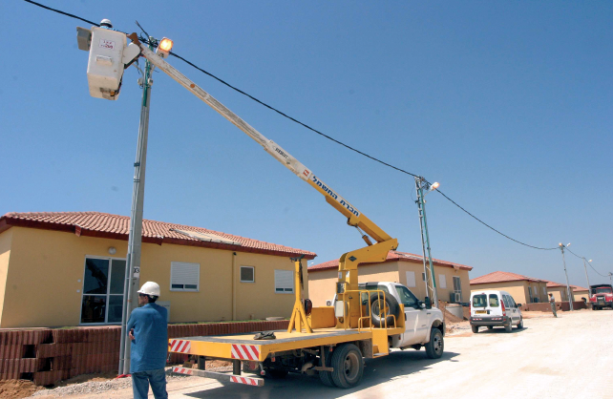
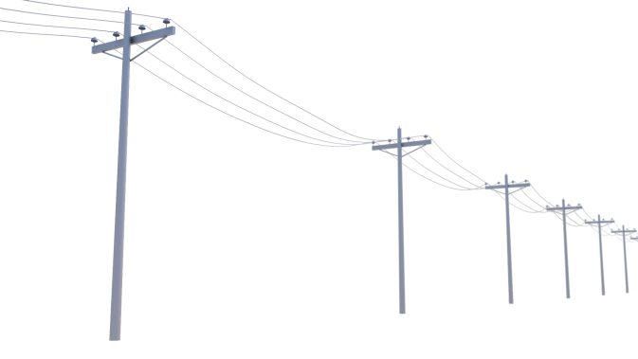
طريق النور
طريق حياة حكيمة في الكهرباء
................
الكهرباء في البيت
والمجتمع

Slide 2
ماذا نتعلم!!
ماذا تمنوا في الكهرباء قبل مئات السنوات؟
كيف يوجد لنا كهرباء في البيت؟
ما هي الاجهزة الكهربائية المنزلية وكيف تعمل؟
المقاومة الكهربائية.
كيف نتصرف للحفاظ على اماننا من خطر الكهرباء؟
وسائل حماية من خطر الكهرباء.
ما هي الاسعافات الاولية التي يتلقها المصاب بالصعقة الكهربائية؟
تعليمات اللعبة
تلخيص لما تعلمناه

Slide 3
هيا معا نتخيل الحياة قبل اختراع الكهرباء ؟

Slide 4
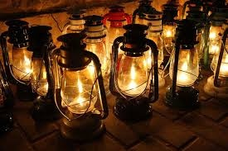
قبل اختراع الكهرباء كانوا يستعملون مواد مختلفة لإضاءة المكان، منها : زيت، نفط، وقود.
נתיב האור
דרך חיים נבונה בסביבת חשמל

Slide 5
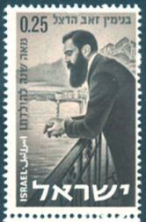
"بنيمين زيئاب هرتس"
تصور الدولة اليهودية على انها متقدمة من حيث استعمالاتها لتكنولوجيا مختلفة منها الكهرباء:
"اخترعوا الكهرباء لإضاءة لحل مشكلة الظلام وإضاءة المكان"

Slide 6
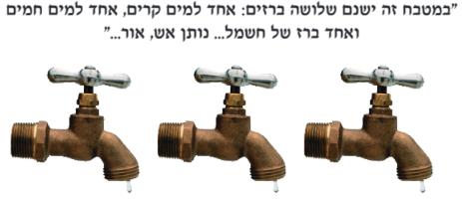
1901- يصف الكاتب شلوم عليخم بكتابه المطبخ الحديث في اسرائيل بانه:
في المطبخ الحديث يوجد : صنبور ماء بارد صنبور ماء دافئ صنبور كهرباء (نار ونور)

Slide 7
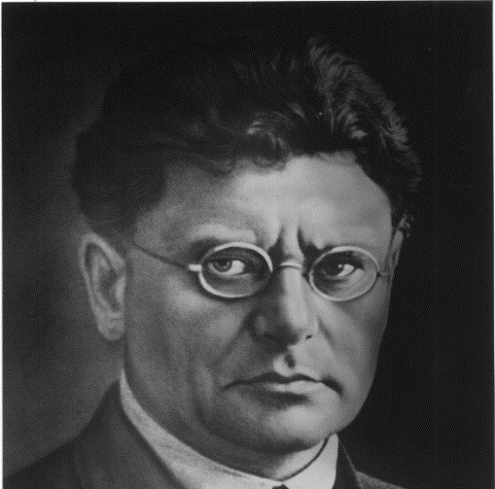
1923- نقطة تحول كبيرة
بدأ بنحس روطنبرج مهندس المياة والناشط الصهيوني بإنشاء اللجنة الانتخابية المستقلة وأول محطة لتوليد الكهرباء في تل ابيب وحيفا وطبريا .

Slide 8
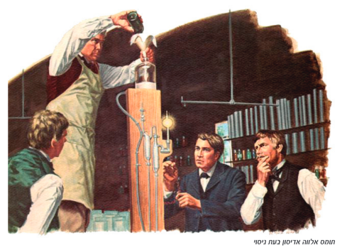
كيف يوجد لنا كهرباء في المنزل?
1878- توماس اديسون مخترع المصباح الكهربائي- مصباح الكهربائي المتوهج (ليبون) المصنوع من اسلاك رقيقة وكربون وهاج وزجاج محاط بهواء لمنع حرق الاسلاك.
مع مرور الوقت استبدل الكربون بمعدن وبالإضافة طورت مصابيح اخرى مثل: مصابيح الفلورسنت التي تحوي مواد خاصة تحت تأثير الاشعاع ومصابيح من نوع ليد.

Slide 9
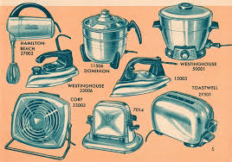
الاجهزة الكهربائية المنزلية
الأجهزة المنزلية ، تم تصميمها لتسهل تنفيذ الأعمال المنزلية وتحسن نوعية حياتنا.
يوجد انواع اجهزة كهربائية: منها اجهزة تنتج طاقة حرارية (مسخن الكهرباء، محمصة خبز كهربائية)، طاقة للتبريد (مكيفات، ثلاجات) طاقة عمل (مكنسة كهربائية، خلاط)
ويوجد انواع اجهزة كهربائية مدمجة الطاقات مثل الغسالات

Slide 10
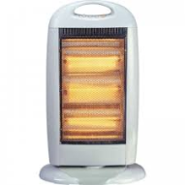
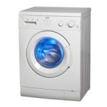
كيف تعمل الاجهزة الكهربائية ؟
جميع الاجهزة الكهربائية تعمل عن طريق توصيل سلك للقابس ومن ثم التيار الكهربائي يوصل للجهاز طاقة كهربائية. معظم الاجهزة الكهربائية يوجد سخان ليساعد في تنفيذ هذه العملية.
بالاجهزة الكهربائية الطاقة الكهربائية هي التي تنفيذ هذه العملية وتحولها الي طاقة ميكانيكية (حركية)

Slide 11
المقاومة الكهربائية
المقاومة الكهربائية هي ميزة لمواد مختلفة تتواجد في الطبيعة تعارض مرور التيار الكهربائي فيها.
لبعض المواد يوجد مقاومة كهربائية كبيرة والعكس صحيح.
المواد ذات مقاومة كهربائية صغيرة عدد الالكترونات التي تمر فيها بكل ثانية اكبر بينما المواد ذات مقاومة كهربائية كبيرة عدد الالكترونات التي تمر فيها بكل ثانية اصغر.
חזרה

Slide 12
كيف نتصرف للحفاظ على السلامة والأمان من خطر الكهرباء
نستخدم الاجهزة الكهربائية فقط بأيدي جافه.
ممنوع استخدام بالأجهزة الكهربائية وانتم حافي القدمين، لكن نردي حذاءا.
ممنوع استخدام اجهزة كهربائية تالفة.
ممنوع شد اسلاك الكهرباء بالقوة عند اخراجها من القابس.
ممنوع ادخال اجسام غريبة داخل القابس.

Slide 13
كيف نحافظ على سلامتنا حول الكهرباء؟
اذا قمنا باستخدام سلك التمديد الكهربائي ، نوصله اولا بالجهاز الكهربائي ومن ثم نوصله بالقابس.
عندما تريد اطفاء جهاز كهربائي اولا عليك فصل سلك التمديد من القابس ومن ثم فصل الجهاز الكهربائي منه.
اذا كان لديك اطفال صغار في البيت عليك تغطية المقابس بأغطية ملائمة.
ممنوع منعا باتا وضع ملابس بجانب او على المدفئة الكهربائية.
عند الخروج من البيت لفترة طويلة عليك فصل جميع الاجهزة الكهربائية من المقابس.

Slide 14
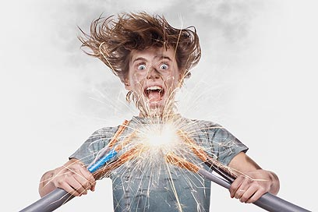
لماذا غير محبذ اللمس بالاجهزة كهربائية حافي القدمين؟
محطات توليد الكهرباء المتواجدة على الكرة الارضية المتصلة باليابسة موصلة بالكهرباء - من حيث دائرة القوة الكهربائية . وأيضا جسم الانسان موصل للكهرباء .
عندما نمس بجهاز كهربائي يوجد به عطل وجسم الجهاز مكهرب، جسمنا يغلق الدائرة الكهربائية عندها تحدث صدمة كهربائية للشخص.
فارتداء حذاء يمنع اغلاق الدائرة الكهربائية
التي ممكن ان تؤدي بالخطر بحياتنا.

Slide 15
قواعد لتغير مصباح في المنزل!
يجب اولا التأكد من ان مفتاح المصباح مغلق.
يجب ارتداء حذاء مصنوع من مطاط، خشب او مواد بلاستيكية ملائمة.
يجب التأكد ان المصباح سليم وليس مكسور.
يجب التأكد ان الايدي جافة وليس رطبة.
ازالت المصباح القديم بلطف ، تثبيت بيت المصباح ومسكه جيدا لازالت المصباح.
ركبوا المصباح الجديد، ومن ثم ابتعدوا عنها وقوموا بإضاءتها.
افعلوا ذلك فقط عند تواجد شخص كبير

Slide 16
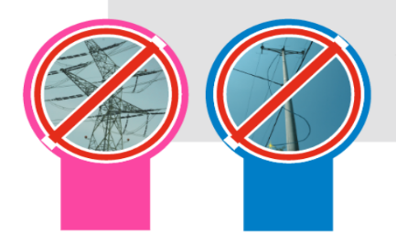
كيف نحافظ على سلامة انفسنا خارج المنزل؟
عند رؤية سلك كهربائي ممزق وسقط على الارض او الرصيف يجب الاتصال الى 103 لشركة الكهرباء والى 100 للشرطة.
ممنوع التسلق على عامود الكهرباء.
ممنوع اللعب تحت اسلاك الكهرباء.
بالقرب من عواميد الكهرباء لا نطير طائرة ورقية
ممنوع الاقتراب من خزائن الكهرباء وغرف الكهرباء.
ممنوع المس والاقتراب من العامود الهوائي على سقف المنزل

Slide 17
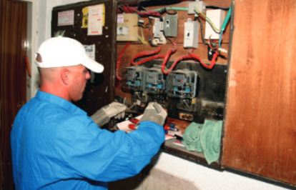
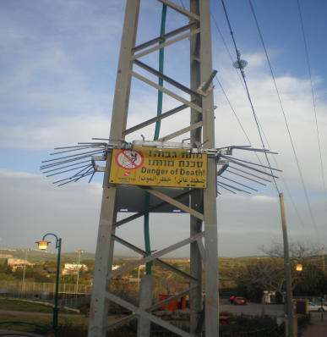
أية وسائل حماية تحمي من الصدمة الكهربائية انتم تعرفون؟
الموصل الارضي – الموصل الارضي ضد الصدمة الكهربائية الواصل باللوحة الكهربائية الرئيسية بالمنزل. في معظم الاحيان يغلق االمزود الكهربائي عند وجود عطل معين بالكهرباء. فهو يحمي الافراد من خطر الصعق الكهربائي ويقي من التفريغ الكهربائي.
واقي للتسلق : تثبت على عواميد الكهرباء وهي تشبه المسامير من حديد التي وظيفتها منع التسلق على عواميد الكهرباء.

Slide 18
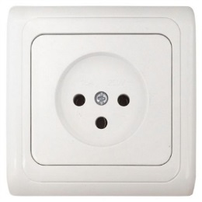
التاريض الكهربائي
التأريض: هو توصيل كهربائي متعمد لجهاز كهربائي أو شبكة أجهزة توصيلًا مباشراً بالأرض بدون وجود فيوز أو مفتاح أو قاطع في هذا ألاتصال لذا فإن التأريض مطلوب لتوفير السلامة للمنظومة الكهربائية وللعاملين في المنشأة.
لكي نفهم فكرة التأريض فلنأخذ جهاز منزلي بسيط مثل السخان الكهربائي يتكون من سلك حراري معزول عن جسم السخان المعدني الخارجي. تفترض الآن حدوث انهيار أو تلف في عزل السلك الكهربائي ينتج عن هذا ارتفاع جهد الجسم المعدني إلى جهد الخط، فإذا لمس أي شخص الجسم المعني فإنه يأخذ صدمة كهربائية، ولكن عند توصيل جسم السخان إلى الأرض فإن التيار سيسري من السخان إلى باطن الأرض، وفي الحالة المثالية عندما تكون المقاومة مساوية للصفر فإن الشخص الملامس للسخان لن يتعرض للأذى.

Slide 19
كيف نساعد الشخص المصاب بصعقة كهربائية؟
ممنوع المس بشخص بصاب بصعقة كهربائية.
قطع التيار الكهربائي، ( لوحة الكهرباء/ المقبس/ الموصل الارضي) بحذر وبسرعة .
قطع التيار الكهربائي من دون المس بالشخص المصاب بالصعقة الكهربائية.
في حالة عدم القدرة بقطع التيار الكهربائي علينا ابعاد الشخص من مكان التيار الكهربائي عن طريق قفازات مطاطية/ قطب خشبي.
عند ابعاد الشخص عن المكان علينا الاتصال بالاسعاف الاولي 101 و 103 لشركة الكهرباء و 100 للشرطة.

Slide 20
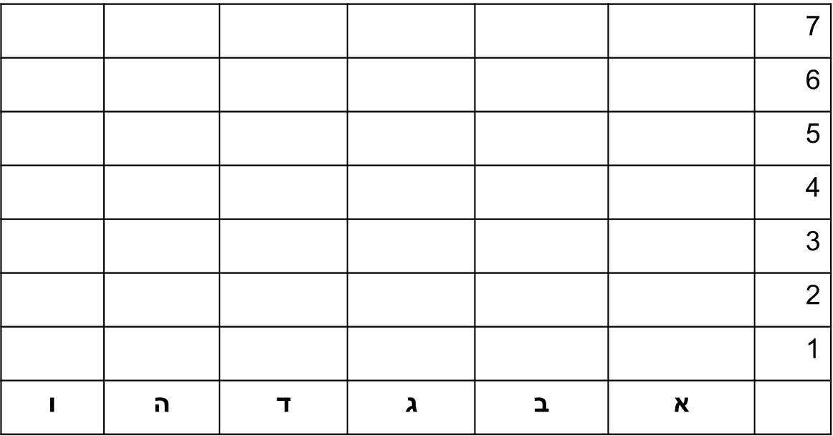
لوحة للعبة– 4 بأسطر

Slide 21
تلخيص ونقاط للتفكير
ما هي قواعد السلامة والأمان التي وجدتموها؟
لأي مشكلة تريدون ايجاد واختراع حل لها ؟
هل في منازلكم تحافظون على قواعد السلامة والأمان من مخاطر الكهرباء؟
كيف ستنقلون هذا الان؟

Slide 22
تعليمات لعبة 4 باسطر
يقسم الصف الي 2 مجموعات : مجموعة حمراء ومجموعة خضراء .
هدف اللعبة هي عمل 4 مربعات متتالية للمجموعة بشكل سطر او مائل او عامودي. المجموعات تستطيع منع المجموعة الثانية.
بداية المجموعة تختار مربع تريده وعندها تحصل على سؤال- يجب البدء من السطر الاسفل
عند الاجابة بإجابة صحيحة على رئيس المجموعة وضع اشارة اكس باللون الذي اختارته (الاخضر او الاحمر)
عند الاجابة بإجابة خاطئة ينتقل الدور للمجموعة الثانية وعند اجابة المجموعة الثانية اجابة صحيحة توضع اشارة اكس باللون المختار للمجموعة.
معظم الاسئلة هي مواضيع طرحت بالعرض المحوسب .
يجب شرح الاجابة في كلتا الحالتين ان كانت اجابة خاطئة او اجابة صحيحة.
اسئلة اللعبة

Slide 23
4 اسئلة بنفس السطر
قبل اختراع الكهرباء اية مواد لم يستعملوا لإضاءة المنزل او ألمكان 1. زيت 2. غاز طبيعي 3. وقود 4. نفط
2) في كتاب شلوم عليخم تحدث عن 3 صنبور في المطبخ الحديث ما هي؟ ماء بارد و ماء دافئ والثالث كهرباء.
3) ما هي الاجابة الغير صحيحة عند استبدال المصباح القديم بجديد ؟1. ارتداء حذاء مصنوع من مواد خاصة منها المطاط 2. التأكد من ان الايدي جافة وليست رطبة. 3. ابقاء مفتاح المصباح مفتوح .
4) من هو مخترع المصباح الاول وما يطلق عليه ( المصباح الاول) ؟ توماس اديسون والمصباح يطلف عليه اسم مصباح
5) أي من بين المصباح الاكثر توفيرا في الكهرباء الفلورسنت ام اليبون ؟ فلورسنت توفر 85%

Slide 24
6) اعطي مثال لجهاز كهربائي ينتج طاقة حرارية وطاقة تبريد وجهاز يحتاج لطاقات مدمجة؟ غسالات / ثلاجة/ محمصة خبز كهربائية.
7) اقترحوا 3 ادوات او سائل للحفاظ على سلامة والأمان من خطر الكهرباء في المنزل؟ عند استخدام جهاز كهربائي معين علينا ارتداء حذاء للوقاية، عدم استخدام جهاز كهربائي بأيدي رطبة، لا نستخدم جهاز كهربائي وبه عطل معين .
8) من انشأ محطة التوليد الطاقة الاولى ؟بنحس روطنبرج.
9) اقترحوا وسائل للوقاية من الصعقة او الصدمة الكهربائية ؟ الموصل الارضي الواقي من التسلق التأريض الكهربائي.
10) صحيح او غير صحيح ؟ عندما يصاب الشخص بالصعقة الكهربائية علينا التأكد من نبض القلب وفصله عن الكهرباء والمناده لشخص كبير ؟ غير صحيح منوع اللمس بشخص بمصاب بصعقة كهربائية.
الرجوع للعرض المحوسب

